Slide 1
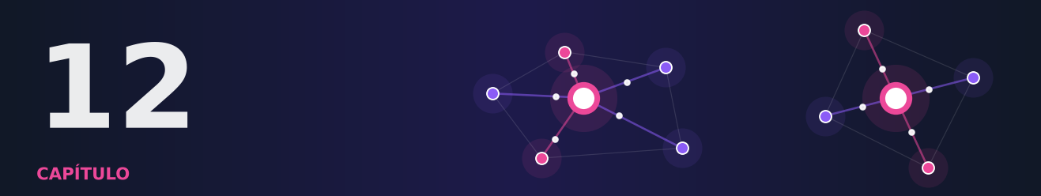
PARTE V — PROJETO FINAL
Projeto Integrador Final: do Problema ao Relatório
Juntar tudo: qualidade, segurança, custo e privacidade.
Araken de Medeiros Santos · Aprendizado Federado: Fundamentos, Prática e Fronteiras
Notes:
Abertura. Leia o gancho em voz alta e pergunte à turma o que esperam aprender neste capítulo.

Slide 2

O que você vai conseguir fazer
Conduzir um estudo federado completo, da pergunta ao relatório.
Combinar agregação robusta, compressão, privacidade e personalização em um mesmo motor de simulação.
Avaliar o sistema por cliente e sob ataque, e não apenas pela acurácia global.
Justificar escolhas técnicas com números e reconhecer limitações.
Redigir um parecer técnico claro para quem decide.
Notes:
Peça que a turma leia os objetivos em silêncio e marque o que já sabe. No fim da aula, volte a esta lista.

Slide 3
Roteiro da aula
1
2
3
4
O desafio
As nove etapas
Resultados de referência
O relatório
Notes:
Mostre o caminho da aula. Cada bloco leva de 8 a 12 minutos.

Slide 4
Projeto real é uma sequência de compromissos.
Qualidade × custo × privacidade × robustez.
Notes:
Abertura.

Slide 5

Federa Saúde: o cenário
20 clínicas, dados que não saem delas
Rótulos muito heterogêneos (Dirichlet α = 0,3)
Rede lenta entre as clínicas
Comitê de ética quer saber o preço da privacidade
Pense assim: uma orquestra em que cada músico toca em outra cidade.
Notes:
Dígitos manuscritos como substituto de dados clínicos.

Slide 6
Cinco preocupações da diretoria
Qualidade em cada clínica
Dados diferentes (não-IID)
2 clínicas podem estar comprometidas (backdoor)
Custo de comunicação
Privacidade dos pacientes
Pense assim: uma obra com cinco fiscais ao mesmo tempo.
Notes:
Cada uma vira uma etapa.

Slide 7
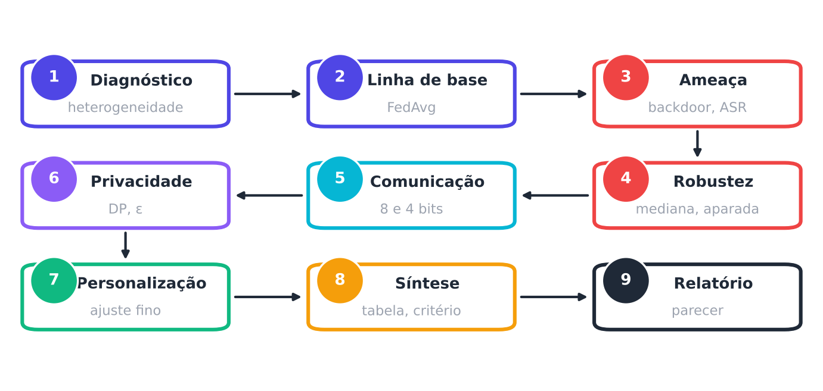
As nove etapas
Do diagnóstico dos dados ao relatório.
Notes:
Visão geral do projeto.

Slide 8
Etapas 1 a 4
Etapa | Pergunta
1. Diagnóstico | Quão heterogêneos são os clientes?
2. Linha de base | Como se sai o FedAvg?
3. Ameaça | O backdoor funciona?
4. Robustez | Qual agregador resolve?
Notes:
Registrar ASR e acurácia por cliente.

Slide 9
Etapas 5 a 9
Etapa | Pergunta
5. Comunicação | Quantos bytes economizar?
6. Privacidade | Qual o preço da DP?
7. Personalização | O ajuste fino ajuda?
8. Síntese | Qual configuração recomendar?
9. Relatório | Como explicar a decisão?
Notes:
Registrar 8 e 4 bits, ε, percentil 10.

Slide 10
Meça o que importa
Por cliente, e não só na média
Sob ataque, e não só limpo
Por byte, e não só por rodada
Com várias sementes
Pense assim: um boletim com todas as matérias, e não só a média geral.
Notes:
Percentil 10 mostra quem fica para trás.

Slide 11
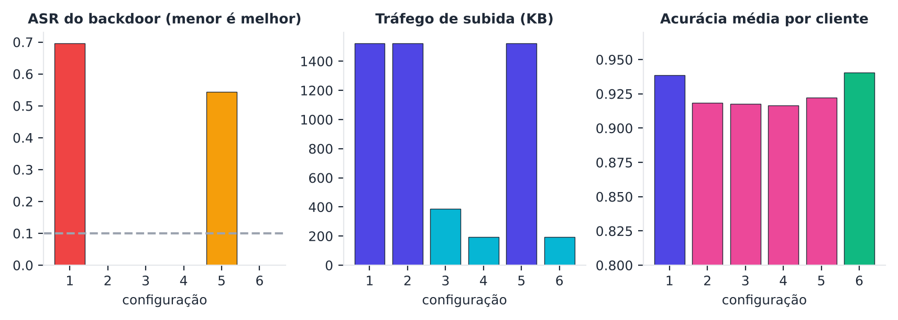
Resultado de referência
ASR do backdoor, tráfego de subida e acurácia média por cliente, para seis configurações.
Notes:
Média de 3 sementes.

Slide 12
O que o resultado ensina
A média fica vulnerável ao backdoor
A mediana barra o ataque
Quantizar economiza bytes com perda pequena
A DP exige muitos clientes para ser útil
Pense assim: cada ferramenta tem preço e benefício.
Notes:
Todo método tem um preço.

Slide 13
O relatório de uma página
Resumo executivo (3 linhas)
Cenário e método
Resultados em tabela
Riscos e limitações
Recomendação e próximos passos
Pense assim: o resumo do jogo para quem não viu a partida.
Notes:
Escreva para quem não é técnico.

Slide 14
Como escrever para quem decide
Evite
Prefira
ASR caiu para 0,00
ε = 14
Com a mediana, o ataque deixou de funcionar
A proteção formal é fraca com poucos clientes
Pense assim: traduza o placar em resultado do jogo.
Notes:
Comunicação (15% da nota).

Slide 15
Critérios de avaliação
Critério | Peso
Correção técnica | 30%
Cobertura das nove etapas | 20%
Análise dos compromissos | 25%
Comunicação | 15%
Rigor e ética | 10%
Notes:
Limitações reconhecidas valem pontos.

Slide 16
Um resultado honesto vale mais que um resultado bonito.
Documente as limitações.
Notes:
Fixação.

Slide 17

Quiz relâmpago 1/3
Na base do projeto (média sem proteção), o ASR foi de cerca de:
0,70.
0,00.
A
B
0,10.
1,00 em todas as sementes.
C
D
Notes:
RESPOSTA: A. Com 2 de 20 clientes maliciosos, o backdoor funciona com a média. Dê 30 segundos para a turma votar levantando a mão e peça que alguém justifique.

Slide 18
Quiz relâmpago 2/3
A memória de erro (error feedback) é essencial para:
esparsificação agressiva, pois guarda o que foi cortado e o envia depois.
aumentar o ASR.
A
B
aumentar o lote.
eliminar o servidor.
C
D
Notes:
RESPOSTA: A. Evita que valores pequenos nunca sejam enviados. Dê 30 segundos para a turma votar levantando a mão e peça que alguém justifique.

Slide 19
Quiz relâmpago 3/3
Por que a agregação segura e a detecção de clientes maliciosos entram em tensão?
Para detectar atualizações suspeitas, o servidor precisa vê-las, e a agregação segura as esconde.
Porque ambas usam ruído.
A
B
Porque ambas são lentas.
Porque não há tensão.
C
D
Notes:
RESPOSTA: A. Privacidade e robustez colidem. Dê 30 segundos para a turma votar levantando a mão e peça que alguém justifique.

Slide 20

Mão na massa: Python + scikit-learn
PROJETO Federa Saúde: a decisão final
Notes:
Os enunciados completos e as soluções estão nos Apêndices D e E do livro. Sugestão: resolver o exercício 1 em dupla, em sala.

Slide 21

Para levar na mochila
✔ Meça por cliente, sob ataque e por byte.
✔ Nenhuma técnica resolve tudo; as defesas se combinam.
✔ Privacidade e robustez estão em tensão; heterogeneidade e robustez também.
✔ Documente limitações. Um resultado honesto vale mais que um resultado bonito.
Notes:
Revisão em voz alta. Peça a um aluno que explique cada item com uma analogia diferente da usada em aula.

Slide 22

Parabéns: você percorreu o livro inteiro.
Fim da jornada. Continue com os problemas em aberto de Kairouz et al. (2021).
Notes:
Encerramento. Anuncie a leitura recomendada e o próximo tema.

